Slide 1
Успешный ученик – успешное будущее страны
Таланты создавать нельзя, но можно создать почву, на которой растут и процветают таланты
Г.Найгауз

Slide 2

Автор работы – учитель математики ГОУ СОШ № 597
Пичугина
Ирина Анатольевна

Slide 3

Первоочередная задача приоритетного национального проекта «Образование»:
дать системе образования стимул к движению вперед.
Историческая миссия образования:
«От просвещенной России – к процветающей России».
Национальный проект – это путь к новому качеству образования, когда важна не только оценка проявленных знаний и умений, но и перспектива социальной успешности учеников, их востребованности в обществе.
Нашим детям образование необходимо, чтобы быть востребованными на рынке труда, получать достойную зарплату, иметь возможность для самореализации личности.

Slide 4
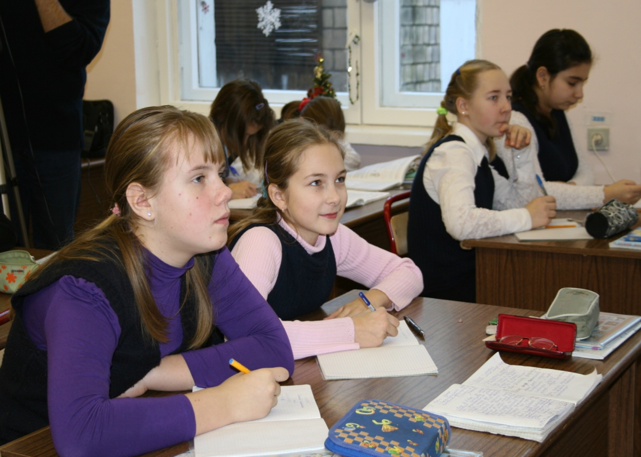
- Создать условия для подготовки ученика к непрерывному образованию в рыночных условиях, обеспечивая его конкуренто-
способность на рынке труда.

Slide 5
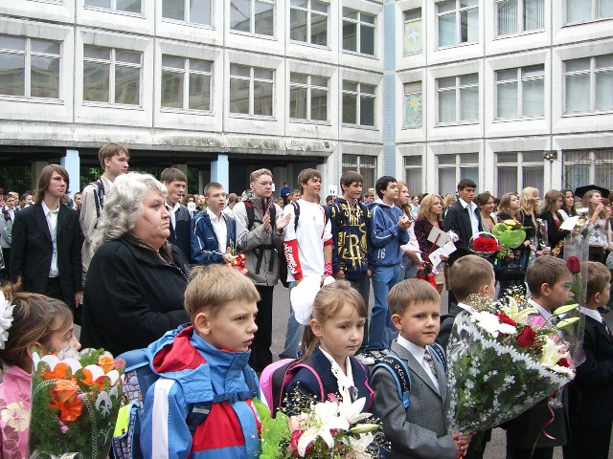
Родители, отдавая ребенка в школу, очень надеются, что он будет успешен и в учебе, и в отношениях с одноклассниками и учителями.
Учителя тоже мечтают о том же: об успехах своих учеников.
Дети, впервые переступив порог школы, тоже ожидают от новой жизни только хорошего.

Slide 6

Мы предполагаем, что если ребенок успешен в школе, то и во взрослой жизни он тоже будет успешен.
- Но так ли это?
- Что значит быть успешным?
- Как достичь успеха?

Slide 7
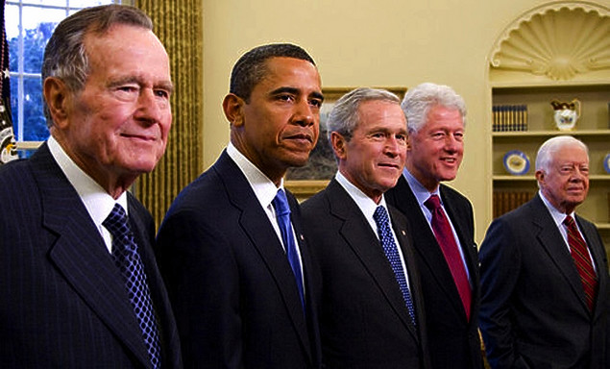
Д.Макклелланд и его коллеги:
- Большинство людей, имеющих с детства высокоразвитый мотив достижения успехов, действительно добиваются заметных успехов в своей жизни.
В тех странах мира, где средний национальный показатель развитости потребности достижения успехов оказался выше, наблюдались более высокие темпы экономического роста, чем в странах с более низким средненациональным показателем потребности достижения успехов.

Slide 8
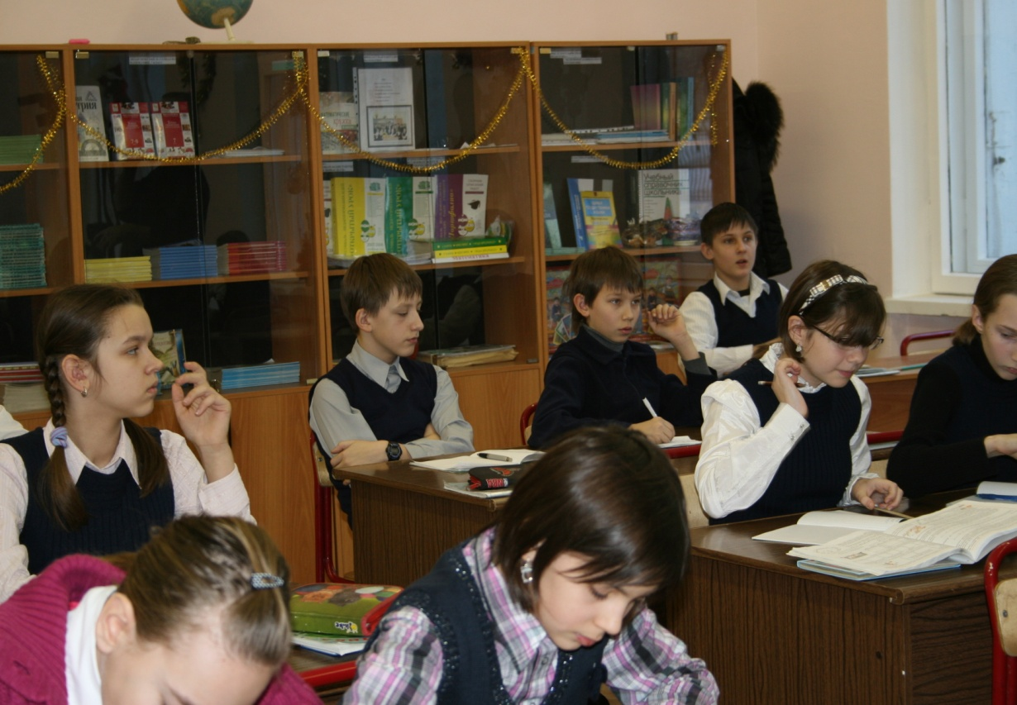
Успешные дети:
-с готовностью подвергаются различным испытаниям, включая экзамены,
-с желанием включаются в соревнования с другими людьми, причем стараются выиграть эти соревнования, стать первым среди равных,
-для них очень важна оценка их деятельности другими людьми, и он активно стремится к тому, чтобы получить с их стороны наивысшую оценку,
-если их постигает неудача, то они не опускают руки, а, напротив, увеличивают прилагаемые усилия для того, чтобы во что бы то ни стало добиться успеха,
-мотивированные на успех дети всегда чувствуют себя уверенно, обладают адекватной самооценкой и достаточно высоким уровнем притязаний.

Slide 9

Как вырастить успешного ученика?
Только подведя его к ситуации успеха!
Главным направлением своей педагогической деятельности считаю:
-создание психологического комфорта в образовательном математическом пространстве;
-ориентация на личность ученика как главной ценности современного общества;
-предоставление благоприятных условий для воспитания и обучения школьников (технические, информационные, научно-методические и др.);
-внедрение инновационных процессов на занятиях по математике;
-гуманизация учебно-воспитательной деятельности;
-взаимодействие с родительской общественностью;
-модернизация контрольно-оценочного компонента в системе мониторинга качества образовательных услуг.

Slide 10
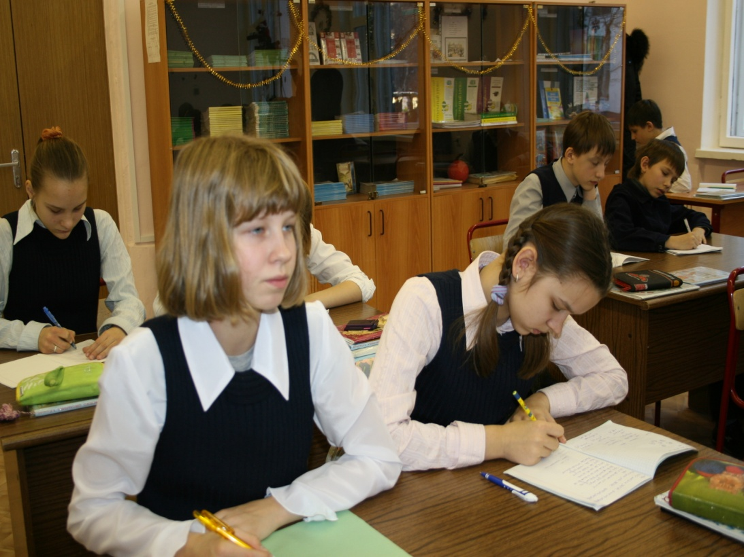
Пробуждая интерес к своему предмету, я не просто осуществляю передачу опыта, но и укрепляю веру в свои силы у каждого ребенка независимо от его способностей. Стараюсь развивать творческие возможности у слабых учеников, не дать остановиться в своем развитии более способным детям, учить всех воспитывать у себя силу воли, твердый характер и целеустремленность при решении сложных заданий. Но для создания глубокого интереса учащихся к предмету необходим поиск дополнительных средств, стимулирующих развитие общей активности, самостоятельности, личной инициативы и творчества учащихся разного возраста.
Стремиться к успеху!

Slide 11
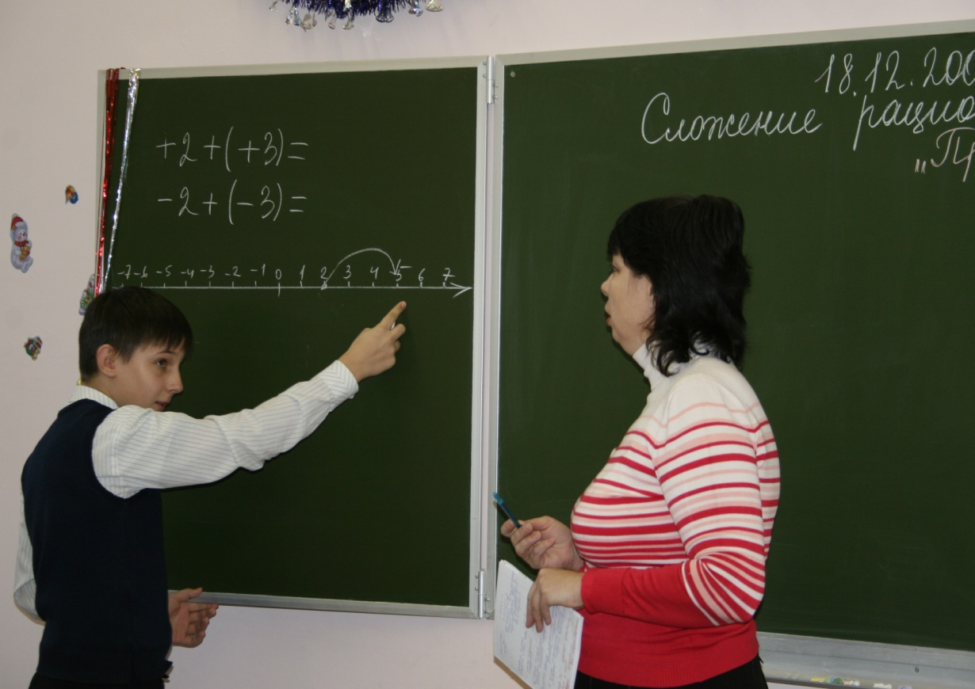
Кто может вырастить успешного ученика?
Только учитель, который собственным примером активной деятельности вовлекает учащихся в процесс познания воспитывает не послушного«Исполнителя», а «Решателя» конкретных жизненных проблем, может воспитать конкурентноспособную, компетентную личность.
И поэтому, работая много лет в школе, я стараюсь ориентироваться на достижение, развитие, саморазвитие.

Slide 12

Следуя современным идеям развития школьного образования с 2005 по 2008 учебные годы я и мои ученики участвовали в Федеральном эксперименте «Школа 21 века».
Три года я принимала участие в экспериментальной работе в составе творческой группы по освоению и апробации современных развивающих образовательных технологий.
Учащиеся на протяжении трех лет участвовали в мониторингах по материалам Регионального центра Федерального эксперимента, показывали: уровень обученности – 100%, качество обученности – 70 %.

Slide 13



Slide 14



Slide 15
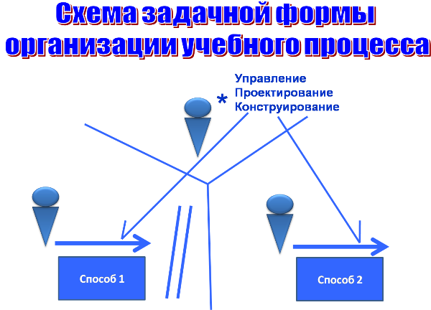
С 2008 г принимаю участие в экспериментальной инновационной сетевой площадке по мыследеятельностной педагогике при НИИ ИСРО по направлению: «Задачная форма организации учебного процесса».
Суть технологии задачной формы организации учебного процесса состоит в том, что учащимся предлагается задание, внешне похожее на предыдущее, но требующее другого способа решения.
Детей приходится ставить перед необходимостью самостоятельно искать пути решения задачи, для которой они не имеют готового, заранее рассказанного способа, но в тоже время имеют достаточно знаний, применяя которые в нестандартных ситуациях или по-новому их комбинируя, способны прийти к правильным выводам.
При этом детям приходится осваивать мыслительные техники по построению нового способа в новой ситуации.

Slide 16

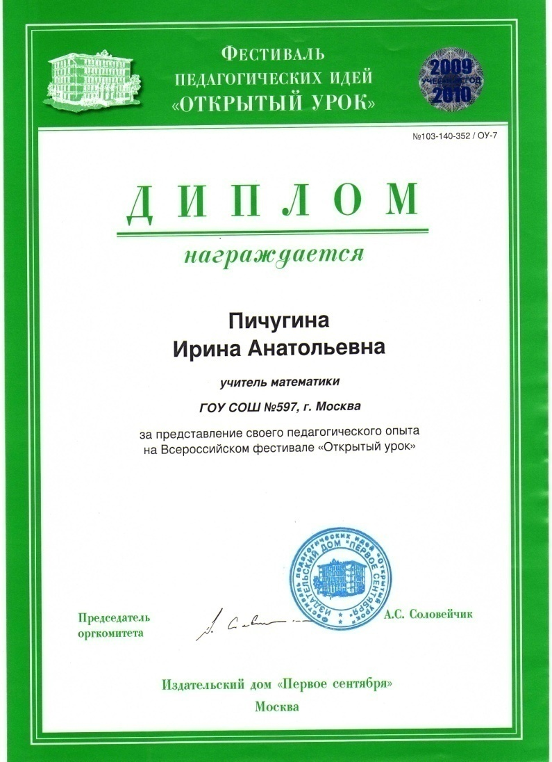
Мной созданы снарии

Slide 17
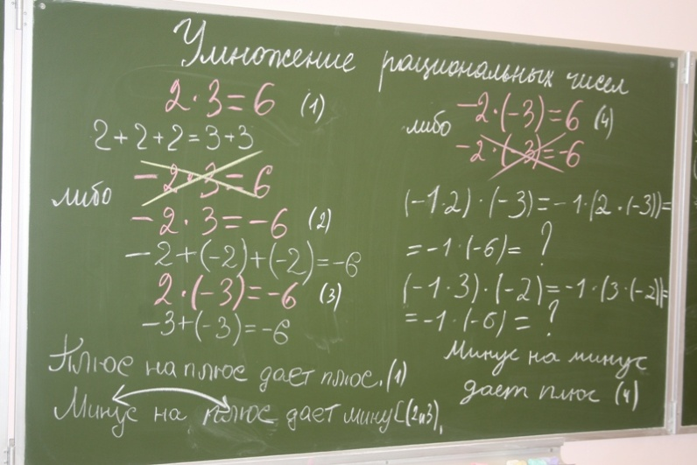
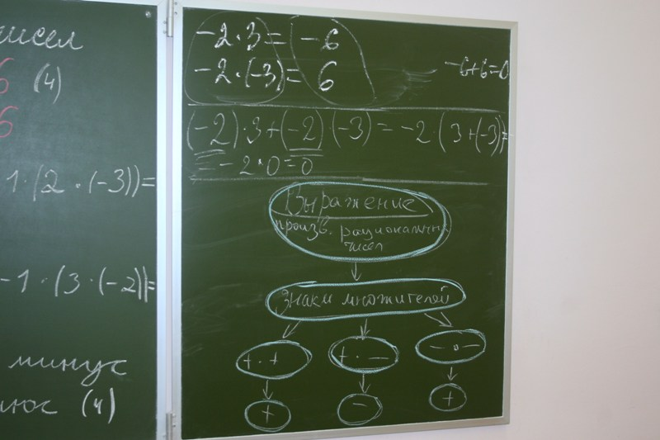
Урок «Умножение рациональных чисел».
Дети получают задание, создающее ситуацию успеха: 2*3=6.
Доказывают.
Далее я им предлагаю задания -ловушки, создающие ситуации сбоя :
-2*3 и -2*(-3).
Дети предполагают в ответе: либо число 6, либо -6.
Далее работая в группах, «изобретают» нужное правило с помощью практических задач (о доходах и расходах, изменении температуры), используют раннее приобретенные предметные знания: умение выполнять арифметические действия над натуральными числами, а также знают свойства этих действий, среди которых основными являются переместительный, сочетательный и распределительный законы сложения и умножения.

Slide 18
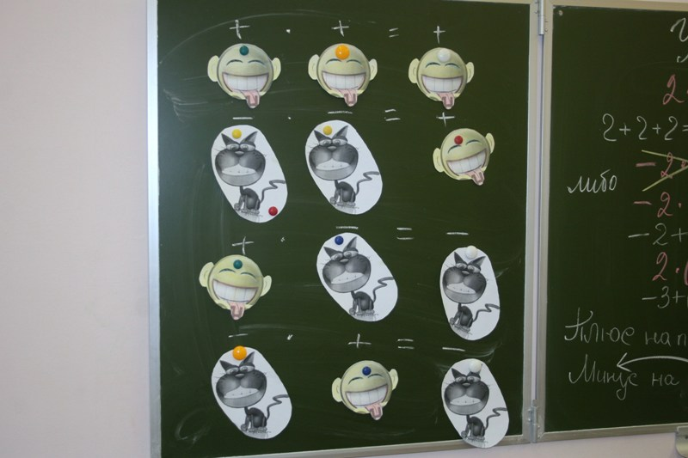
При подведении итогов урока выведенные правила они еще истолковывают и таким образом:
«Друг моего друга – мой друг»: +*+=+
«Враг моего врага – мой друг»: -*-= +
«Друг моего врага – мой враг»: +*-= -
«Враг моего друга – мой враг»: -*+=-

Slide 19
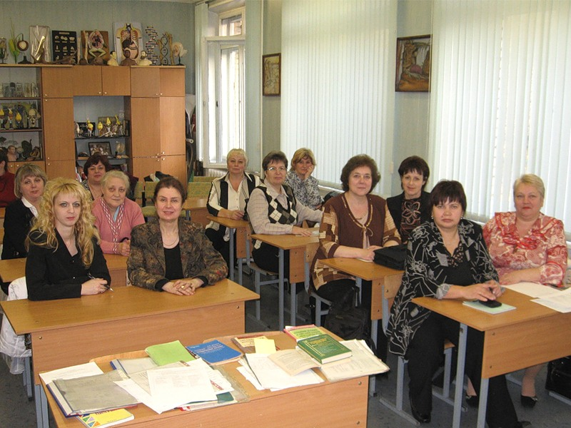
- «Основы предпринимательства (менеджмент, маркетинг, делопроизводство)»;
- «Интернет – технологии для учителя предметника»;
- «Профессиональная образовательная программа повышения квалификации»;
- «Реализация деятельностного подхода на уроках по математике»;
- «Мыследеятельностная педагогика – эксперимент и инновация в образовании»;
- «Интерактивные комплексы в учебном процессе»;
- «Информационные технологии в проектной деятельности».

Slide 20
дата | название |  | форма участия
30.09.2009 16.12.2009 | Семинар «Организация научной и проектно-исследовательской деятельности учащихся» Творческий конкурс «Развитие личности ребенка – первоочередная задача математического образования» | Окружной Окружной | Круглый стол. Обмен мнениями.Слушатель Участник
10.01.2010 20.03.2010 | Городской конкурс ЦИДО: «От разовых акций к непрерывному обновлению содержания образования» Фестиваль педагогический идей «Открытый урок» | Городской Всероссийский | Грамота участника. Круглый стол Диплом участника
04.04.2010 | «Девятый московский педагогический марафон предметов» | Всероссийский | Сертификат участника. Круглый стол
14.05.2010 | Конференция «Инновационный потенциал мыследеятельностной педагогики» | Городской | Слушатель
06.06.2010 | Фестиваль увлекательной науки в ГОУ СОШ № 179 | Городской | Участник
25.11.2010 | Мастер класс победителей конкурса «Учитель года – 2010» | Городской | Слушатель
08.12.2010 | «Работа с одаренными детьми» | Округ | Слушатель

Slide 21
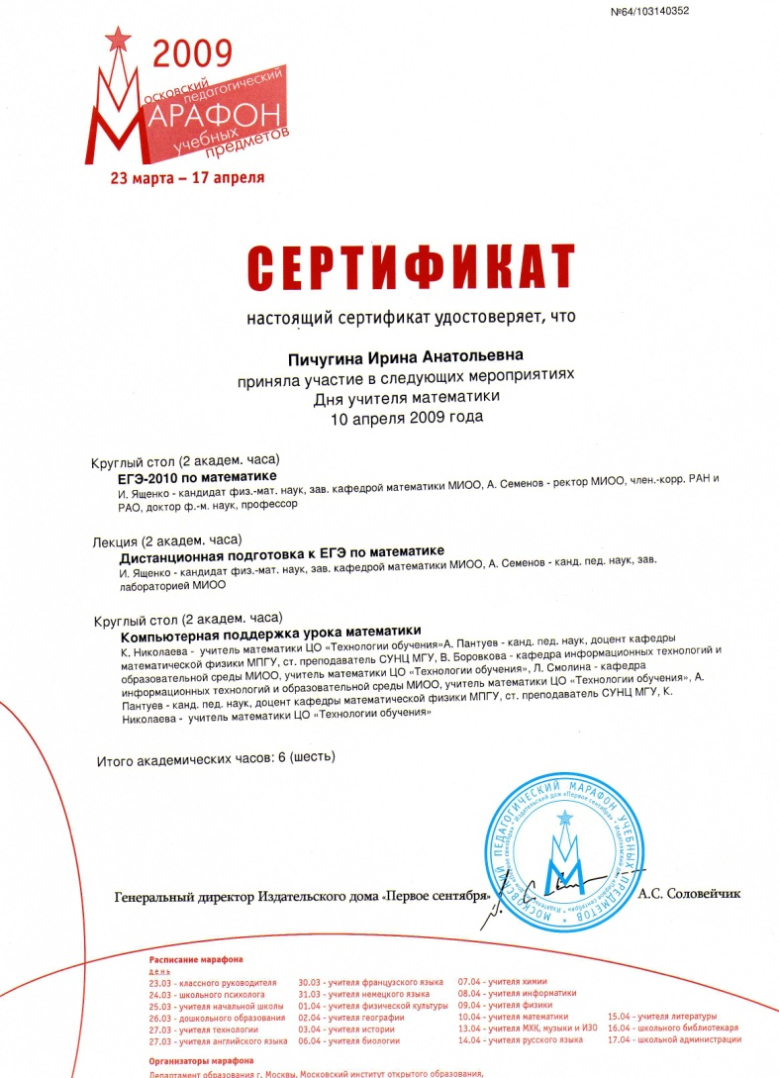
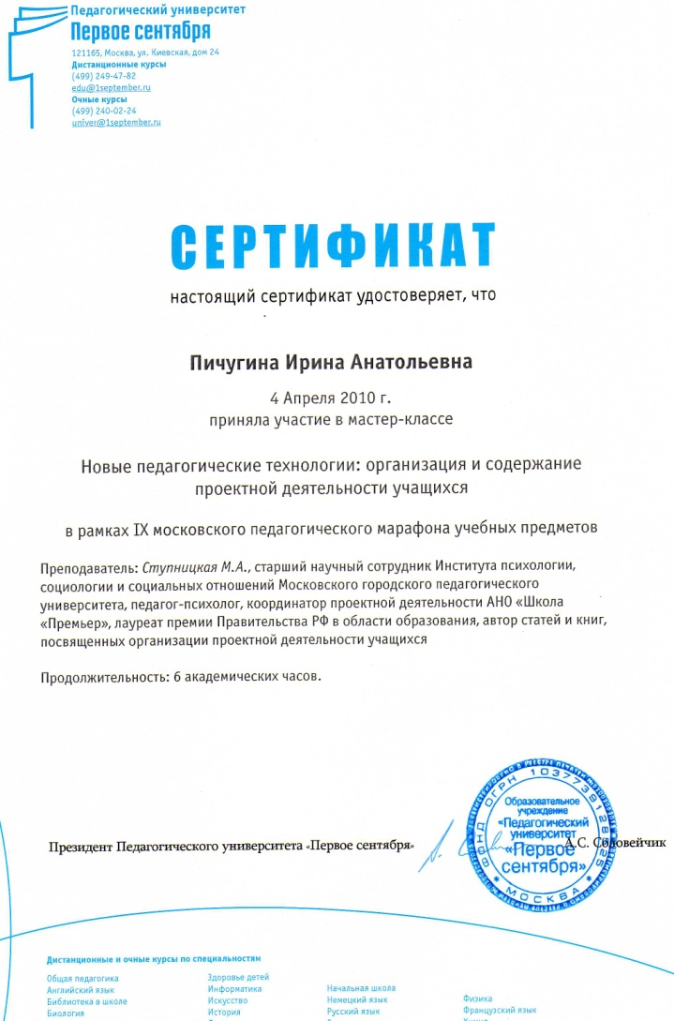

Slide 22
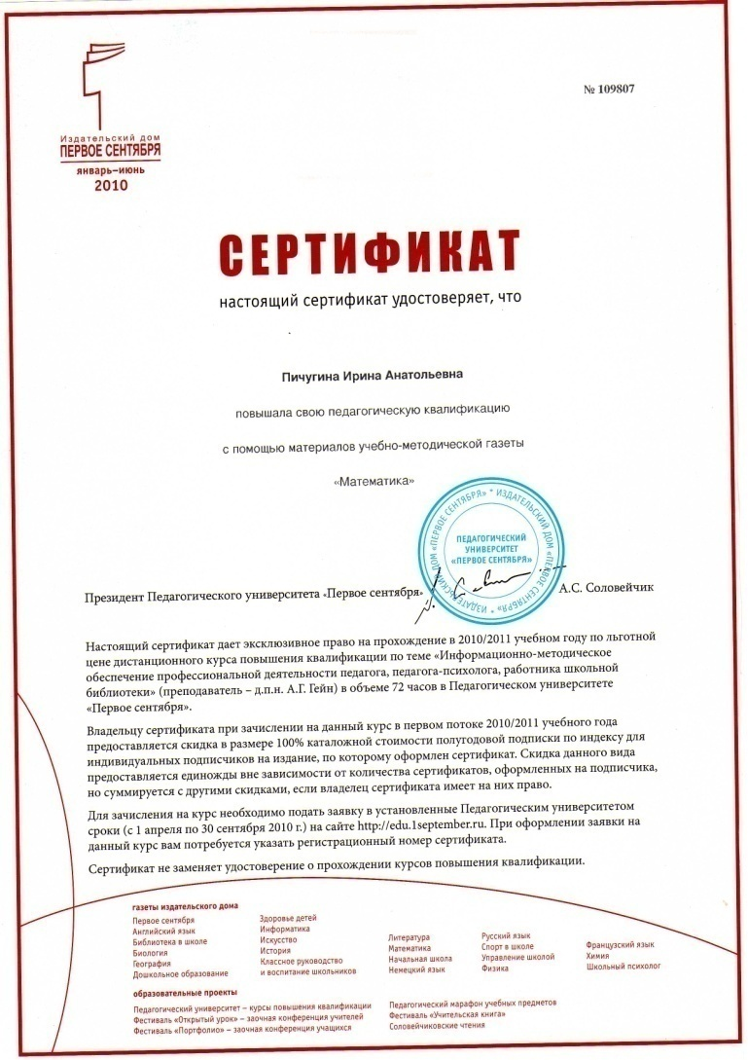
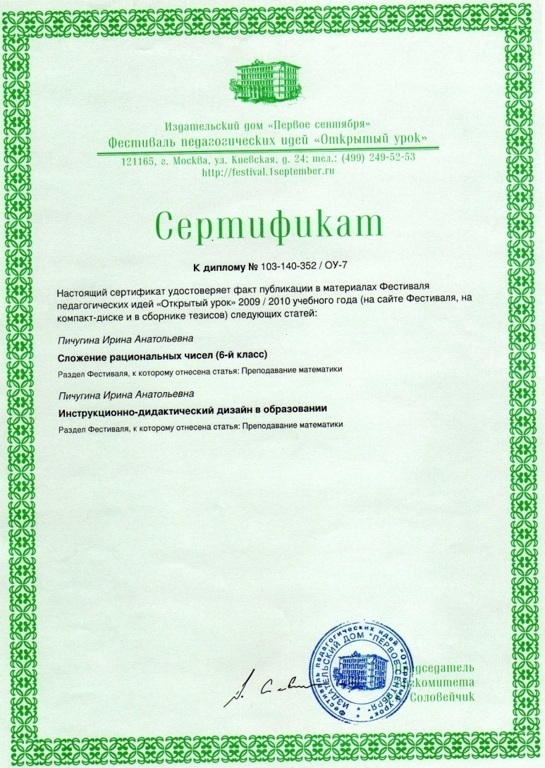

Slide 23
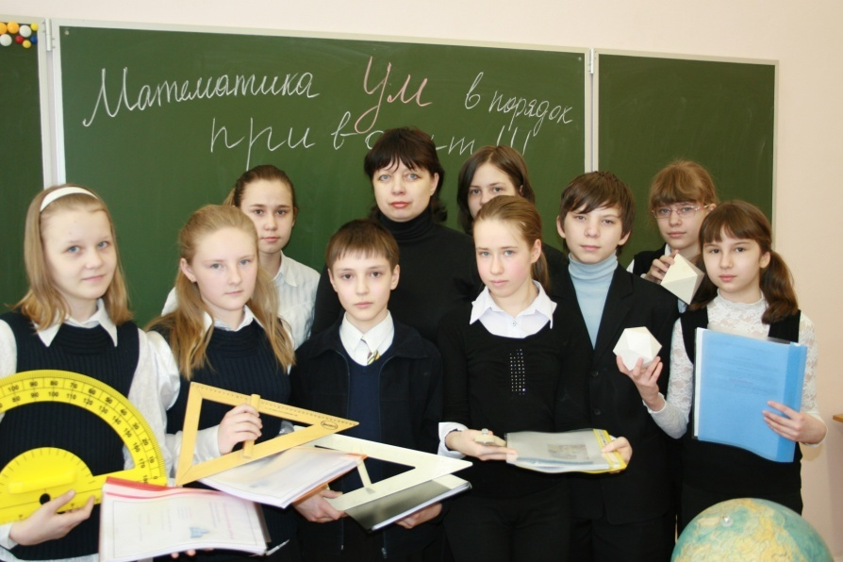
Одним из условий развития успешности является вовлечение учащихся в олимпиадную, фестивально-конкурсную, проектно-исследовательскую деятельность, ориентированную на свободный выбор, творчество, представляющую безграничные возможности для самореализации.
Участие в олимпиадах, конкурсах и фестивалях необходимое условие для раскрытия и самореализации личности, т.к. в основе исследовательской и творческой деятельности человека лежит важнейшая потребность в новой информации, новых впечатлениях и знаниях, в новых результатах деятельности.

Slide 24
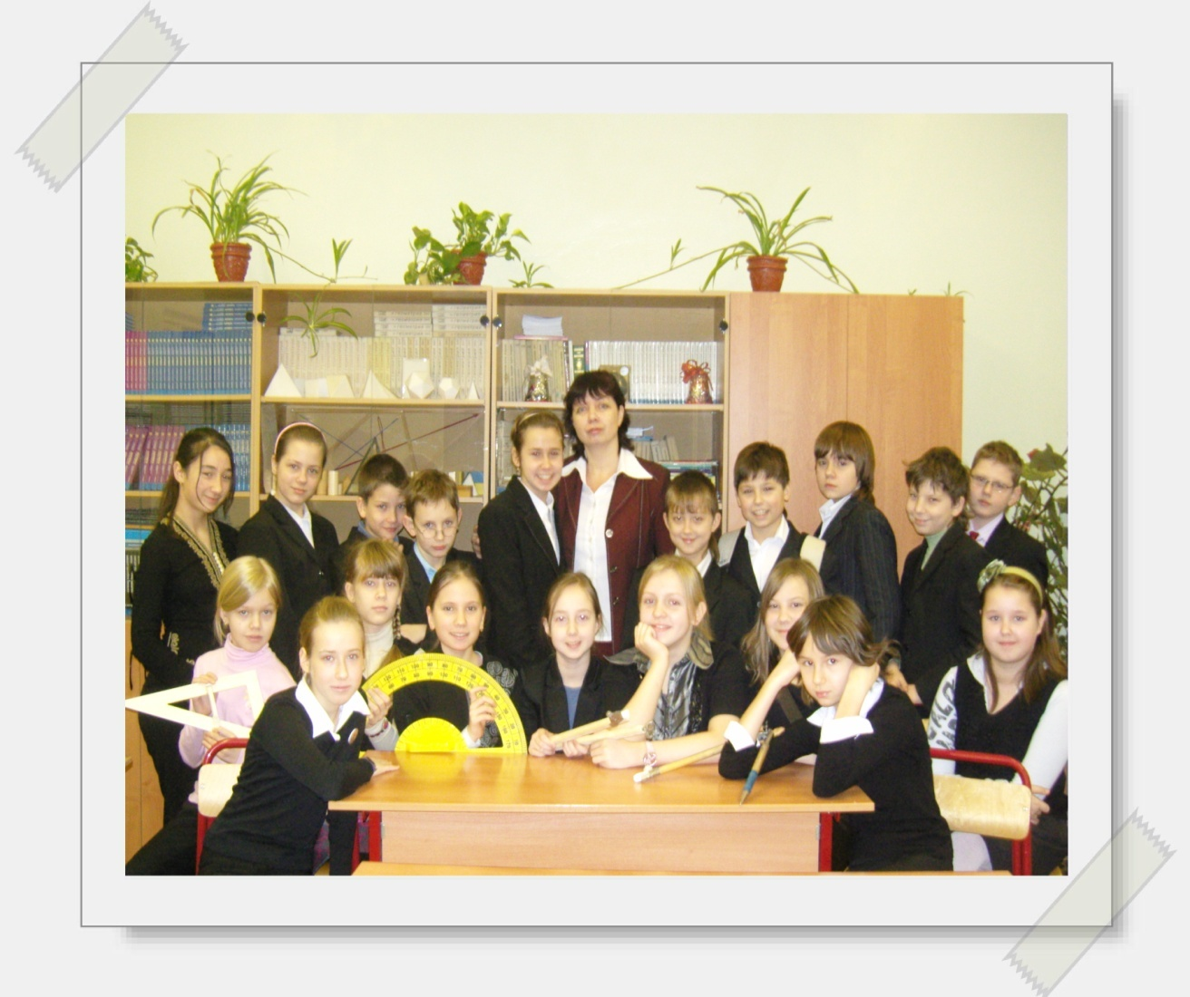
Участники любых соревнований более самостоятельны, инициативны, предприимчивы, по сравнению со сверстниками, не стремящимися к самовыражению и самореализации. Люди, ориентированные на достижение успехов, способны правильнее воспринимать ситуацию и лучше оценивать свои шансы на успех, чем люди, ориентированные на избегание неудач.

Slide 25

Основная особенность исследования в образовательном процессе – развитие личности, а не получение объективно нового результата, как в «большой» науке. Если в науке главной целью является получение новых знаний, то в образовании цель исследовательской деятельности – в приобретении учащимися функционального навыка исследования как универсального способа освоения действительности, развития способности к исследовательскому типу мышления, активизации личностной позиции учащегося в образовательном процессе на основе приобретения субъективно новых знаний (т.е. самостоятельно получаемых знаний, являющихся новыми и личностно значимыми для конкретного учащегося).

Slide 26
Название | Уровень | Результат
1.Всероссийская олимпиада | Окружной | 2008 -1 победитель, 2 призера 2009-1 победитель, 4 призера
2.Заочная олимпиада им. А.А. Леманского | Окружной | 2009-1 этап 1 победитель, 4 призера 2010-2 этап 4 победителя, 1 призер 2010(осень) -1этап 3 победителя
3.Очная олимпиада им. А.А.Леманского | Окружной | 2010(весна)- 3 этап 2 победителя 2010(осень)-2 этап 1 победитель
4.Конкурс «В науке первые шаги» | Окружной | 2009 – 2 призера 2010 – 8 призеров
5.Заочный конкурс по математике при МГУ | Всероссийский | 2010 – 1 победитель, 1 участник
6.Международный конкурс - игра «Кенгуру» | Региональный Окружной | 2010 – 2 победителя 2010 – 2 победителя
7.Фестиваль научно-исследовательских работ «Портфолио» | Всероссийский | 2009 – 10 призеров 2010 – 10 призеров

Slide 27

Любая деятельность требует оценки.
Победители математических олимпиад, конкурсов, фестивалей награждаются на общешкольной линейке под аплодисменты всех присутствующих.
Особенно это необходимо детям, имеющим проблемы в учебе. Даже получение обычного сертификата участия помогает почувствовать в себе силы, повышает самооценку, побуждает к дальнейшему творчеству.
Важно вовремя дать установку
«Нужно верить и все получится!»

Slide 28
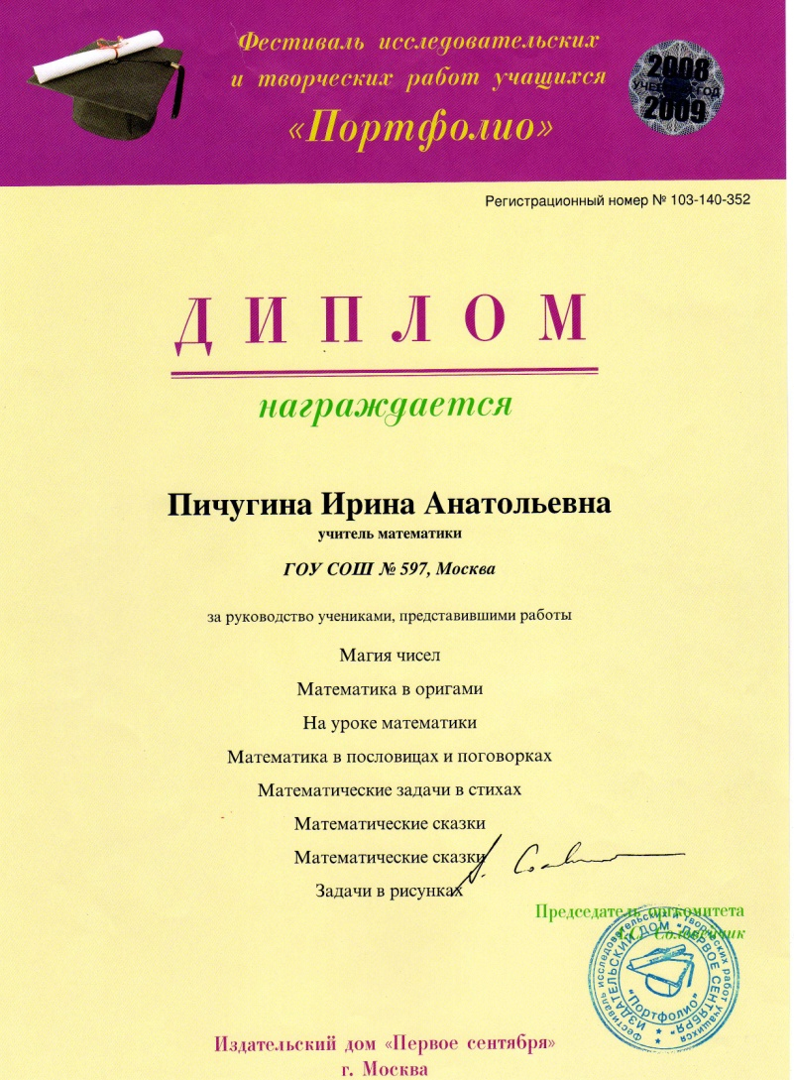


Slide 29
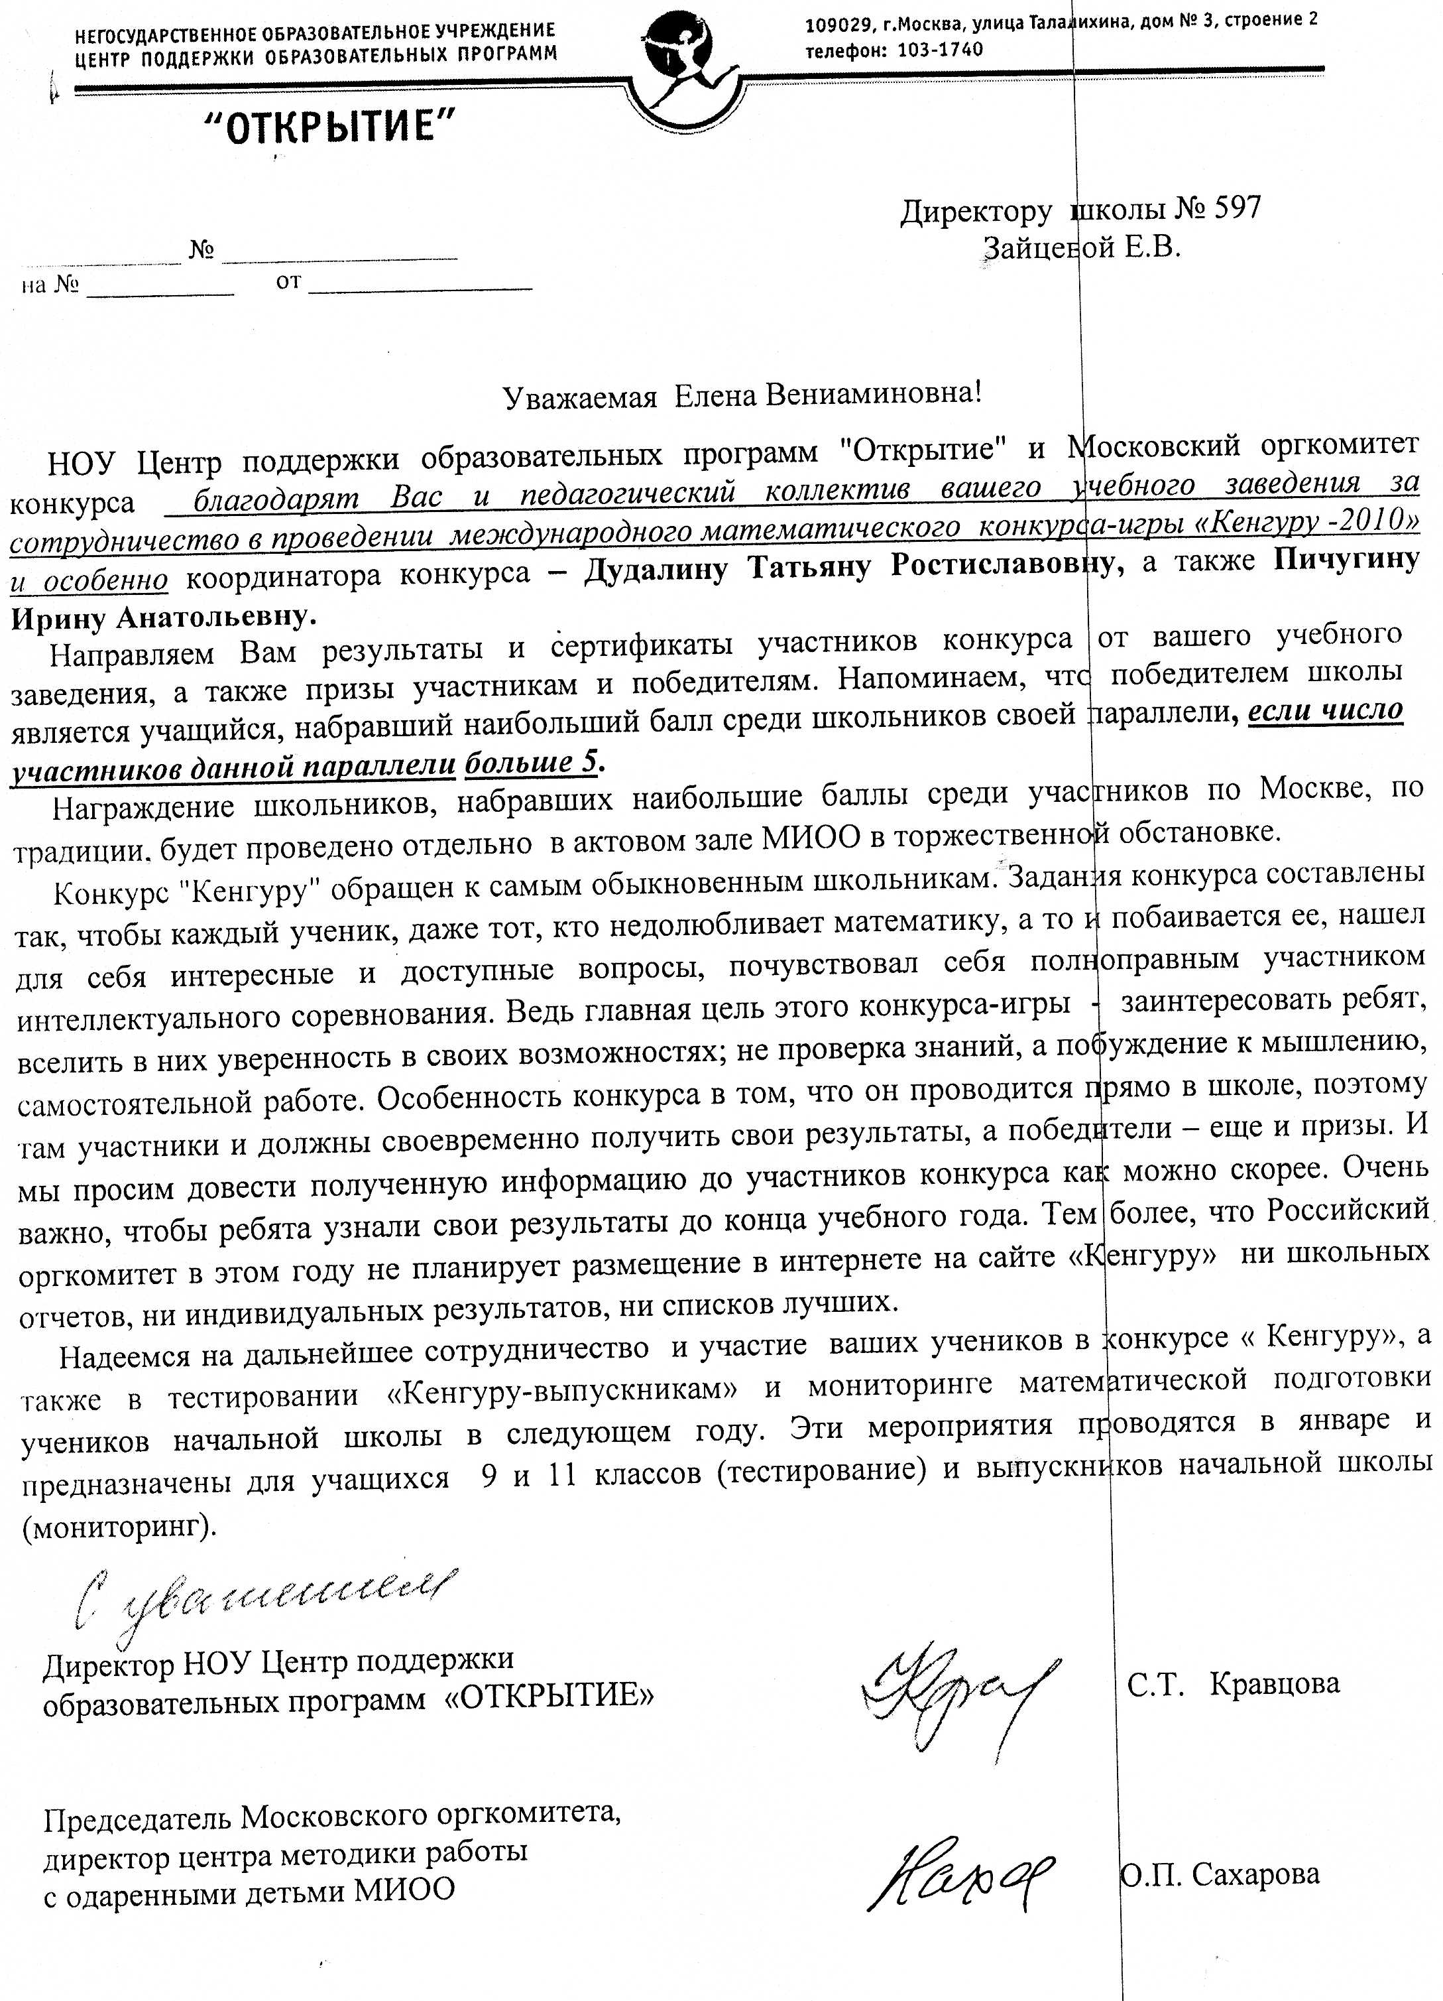



Slide 30
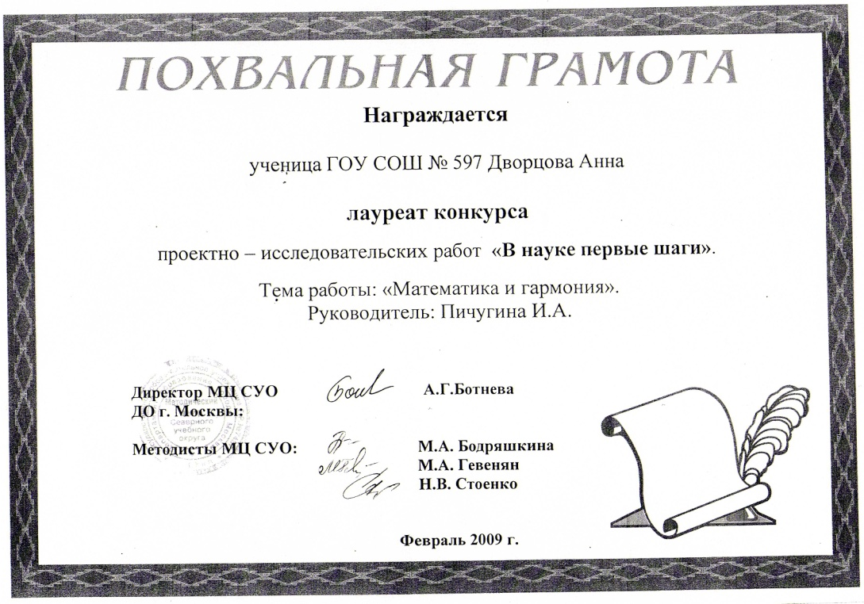


Slide 31

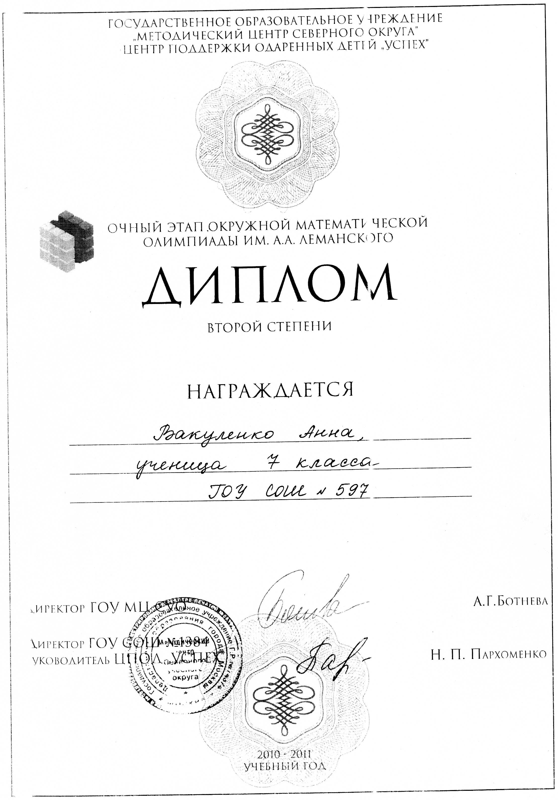

Slide 32

Получая поощрения за действия, направленные на достижение успехов, ребенок испытывает удовольствие от этих поощрений, и для того чтобы еще раз пережить это удовольствие, он начинает повторять эти действия.
Так у него формируется и закрепляется поведение, направленное на достижение успехов.

Slide 33
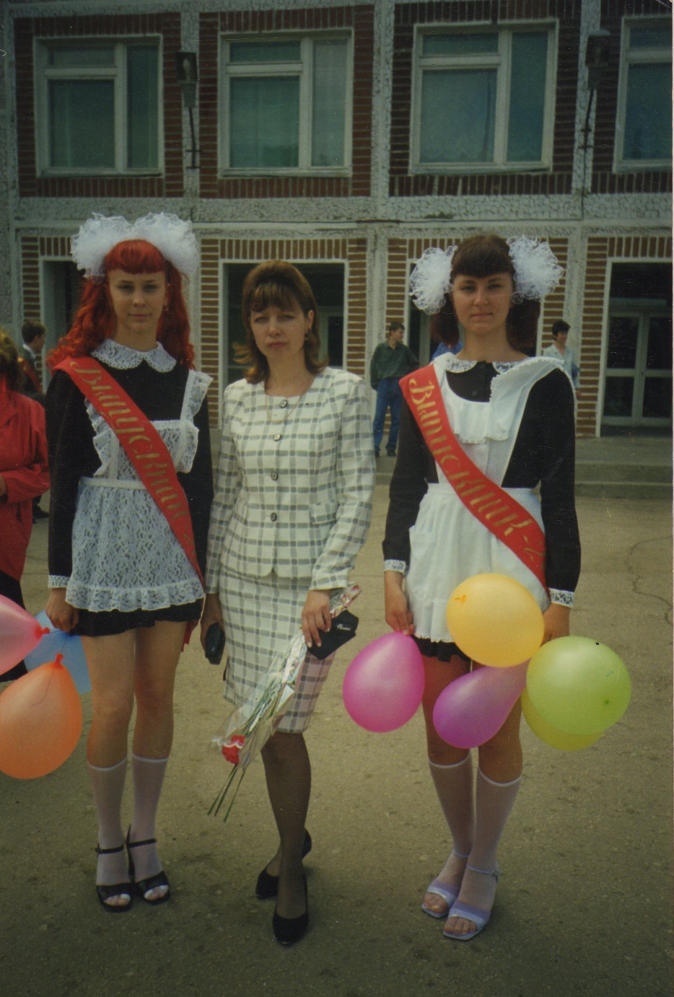
Многих моих выпускников (среди них 11«золотых» и «серебряных» медалистов) отличает сознательная потребность в более глубоких избранных областях знаний, высокая и устойчивая мотивация к обучению, активная жизненная позиция, готовность к самореализации во взрослой жизни.

Slide 34
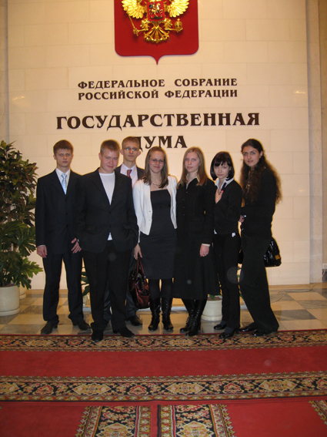
Отсюда можно сделать выводы, сходные с выводами, сделанными Д.Макклелландом: успешные ученики и в жизни более успешны!
А результаты анкетирования старшеклассников подтверждают – завтрашний успех начинается сегодня!

Slide 35
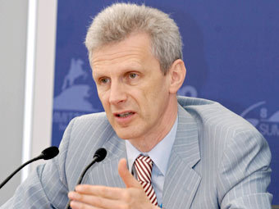
«Сегодня качество труда педагога измеряется не только количеством хороших и отличных оценок в дневниках, а компетентностью, конкурентноспособностью и востребованностью выпускников в жизни, и оценки, которые выставляет молодому человеку жизнь, он по праву делит со своими учителями. Это повод и для гордости, и для размышлений.
Только взаимное доверие и уважение в тандеме «педагог – ученик» сможет обеспечить высокое качество образования, воспитания и успешность подрастающего поколения в жизни, а значит, и успешное развитие государства. Новые молодые кадры и есть тот человеческий капитал, который обеспечит переход страны к инновационной экономике». А.А.Фурсенко

Slide 36

Вырастить успешного в жизни ученика – дорогого стоит, и к этому надо стремится.
На выходе из школы выпускники должны представлять собой:
-успешных людей;
-профессионально-определившихся;
-коммуникативно-грамотных;
-владеющих информационными технологиями;
-обладающих навыками исследовательской деятельности;
-причастных к русской и мировой культуре;
-социально адаптированных;
-осознающих свое «я» и свое место в мире;
-креативных;
-самостоятельно и критически мыслящих;
-способных работать в команде;
-обладающих высокой степенью толерантности;
-интернационалистов и патриотов.

